Slide 1
Doç. Dr. Kübra Atalay Kabasakal

Slide 2
NORMAL DAĞILIM (Gauss Dağılımı)
Normal dağılım evrende sıkça karşımıza çıkan ve çan şeklinde olan bir olasılık dağılımıdır.
Normal dağılımın özellikleri
Arka plandaki değişken sürekli ve sınırsızdır
Dağılım
Merkezi etrafında simetriktir
Tek bir mod değeri vardır
Ortalama, ortanca ve Mod değerleri birbirine eşittir

Slide 3
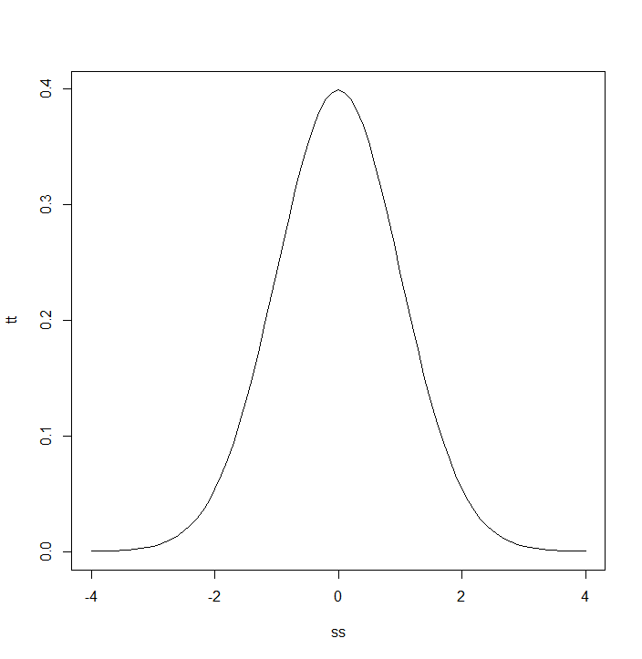
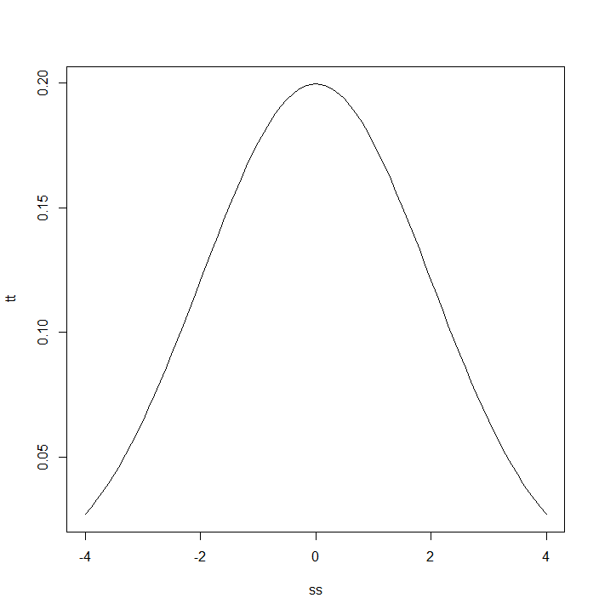
Normal dağılım iki parametre ile tanımlanır:
Ortalama (μ) ve Standart Sapma (σ)
μ=0 ve σ= 2
μ=0 ve σ= 1

Slide 4
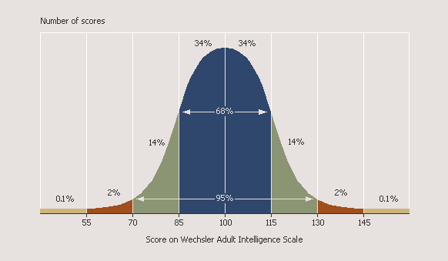

Slide 5
Standart dağılım
Önceden belirlenmiş μ ve σ değerlerine göre dönüştürülmüş puanlardan oluşan dağılımlara denir. Standart dağılımlar benzer olmayan dağılımların karşılaştırılmasına yardımcı olur.
Z-puanlarının oluşturduğu dağılımlar μ=0 ve σ=1 olan standart dağılımlardır.

Slide 6
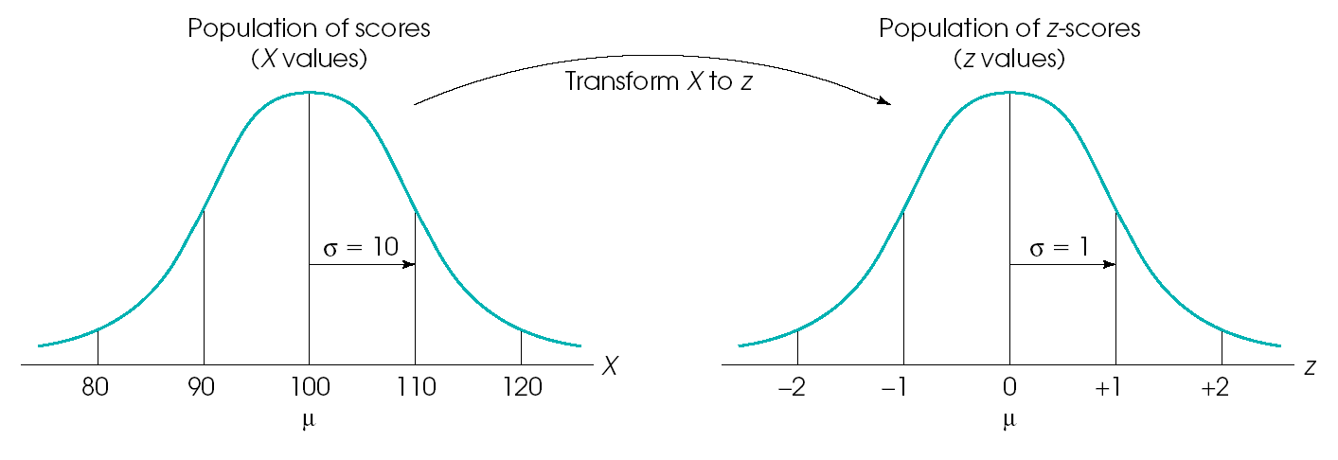
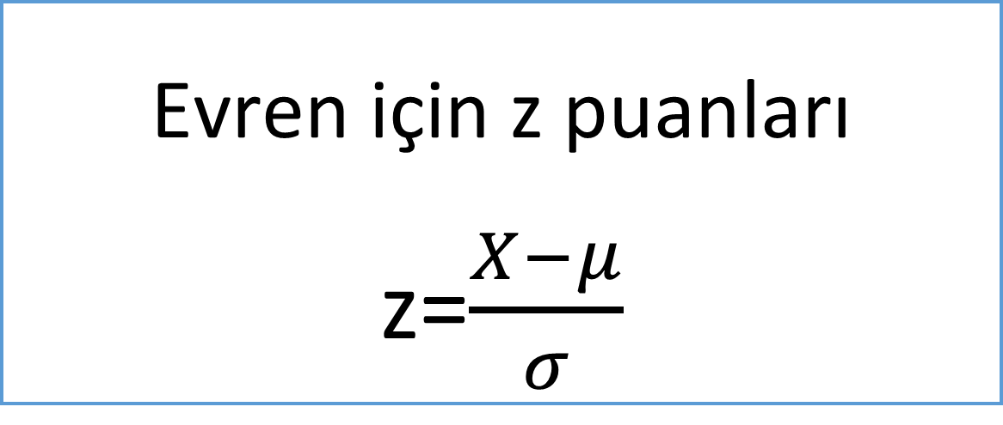
Standart Normal Dağılım
Normal dağılımda herhangi bir X değişkeni yerine Z değişkeni kullanılırsa Z tesadüfi değişkeninin dağılımına standart normal dağılım denir.
Evren için z puanları
z=$\frac{X−μ}{σ}$

Slide 7
Sorular: Evrende X puanları normal dağılmaktadır ve ortlaması 500 (μ =500) ve standart sapması 100’dür (σ= 100). Buna göre:
Evrenden rastgele seçilen bir kişinin test puanının 500 ve üzerinde olma olasılığı nedir?
Evrenden rastgele seçilen bir kişinin test puanının 700 ve üzerinde olma olasılığı nedir?
Evrenden rastgele seçilen bir bireyin test puanının 570 ve üzerinde olma olasılığı nedir?

Slide 8






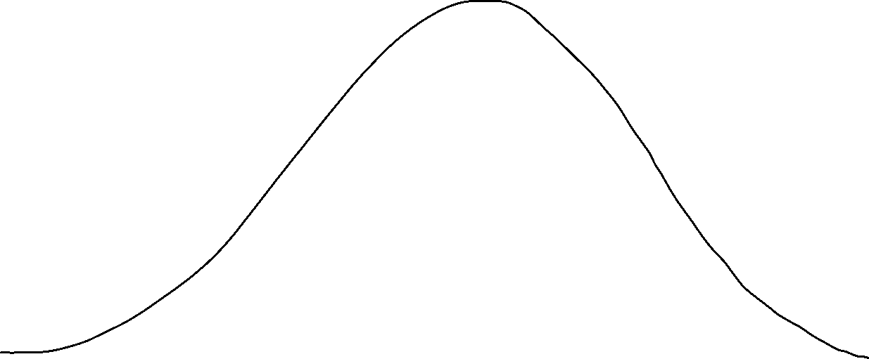


1. Evrenden rastgele seçilen bir kişinin test puanının 500 ve üzerinde olma olasılığı nedir?
μ=500

Slide 9








2. Evrenden rastgele seçilen bir kişinin test puanının 700 ve üzerinde olma olasılığı nedir? (μ=500, σ=100)
μ=500
600
700

Slide 10






3. Evrenden rastgele seçilen bir bireyin test puanının 570 ve üzerinde olma olasılığı nedir?
μ=500
600

Slide 11
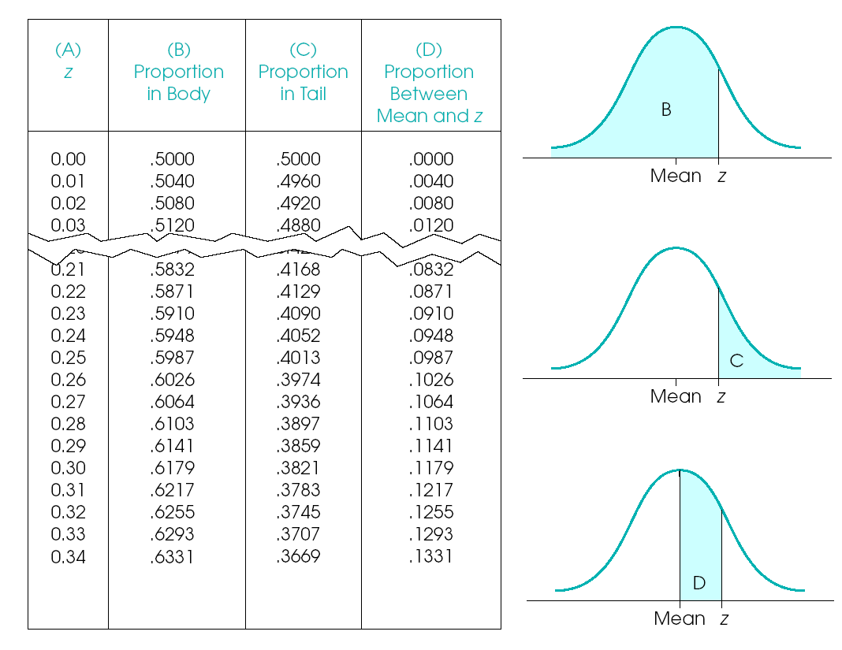
Birim Normal Dağılım Tablosu

Slide 12
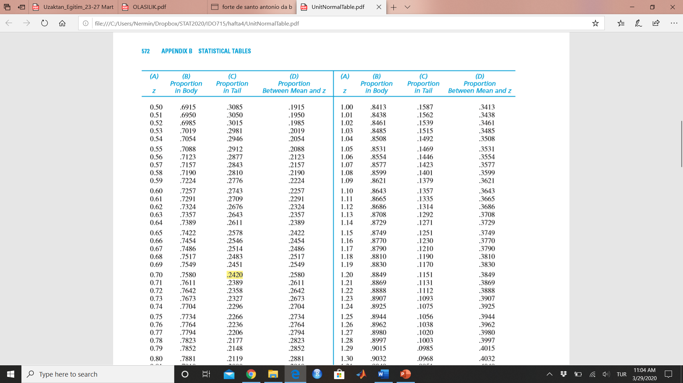
3. Evrenden rastgele seçilen bir bireyin test puanının 570 ve üzerinde olma olasılığı nedir?
Test puanını z puanına çevir
Elde ettiğin z puanını birim normal dağılım tablosunda bul
Bulduğun değere ilişki C sütunundaki (tail area) bize test puanı 570 ve üzeri olma olasılığını verecektir
z= (x-μ)/σ z= (570-500)/100
z= 70/100= 0.7

Slide 13
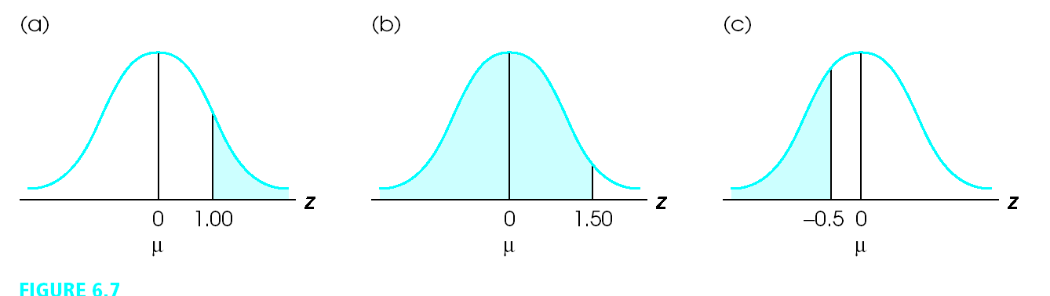



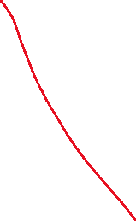
Alıştırmalar:
Taralı alana karşılık gelen alanı bulunuz
Z tablosunda negatif değerler yer almaz
Normal dağılım simetrik bir dağılım olduğundan pozitif z değerlerine bakarak negatifler hakkında bilgi alabiliriz
0.5
Dağılım simetrik olduğundan bu iki alan birbirine eşittir

Slide 14
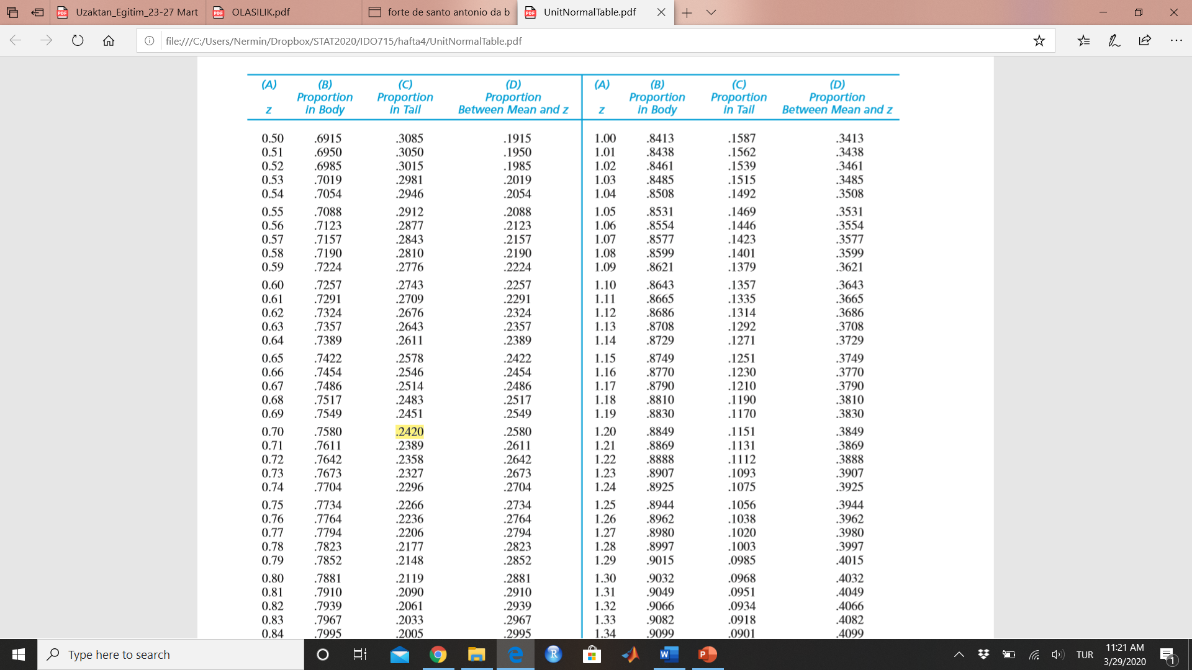
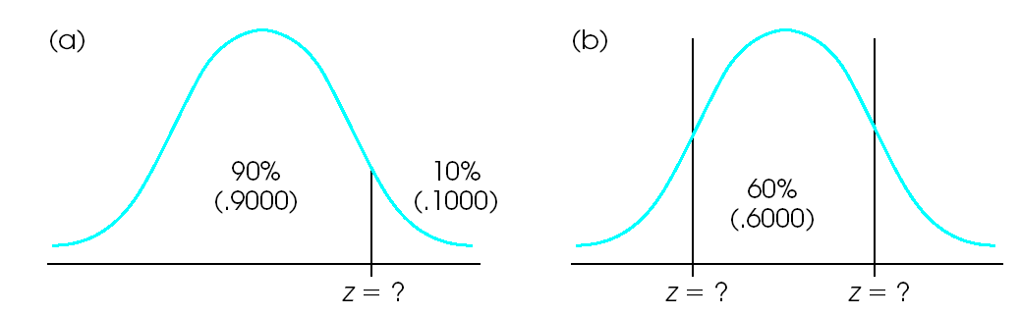
Aşağıda gösterilen alanlara karşılık gelen z puanlarını bulunuz.
z tablosunda C sütunu 0.10 olan z değerini arıyoruz

Slide 15
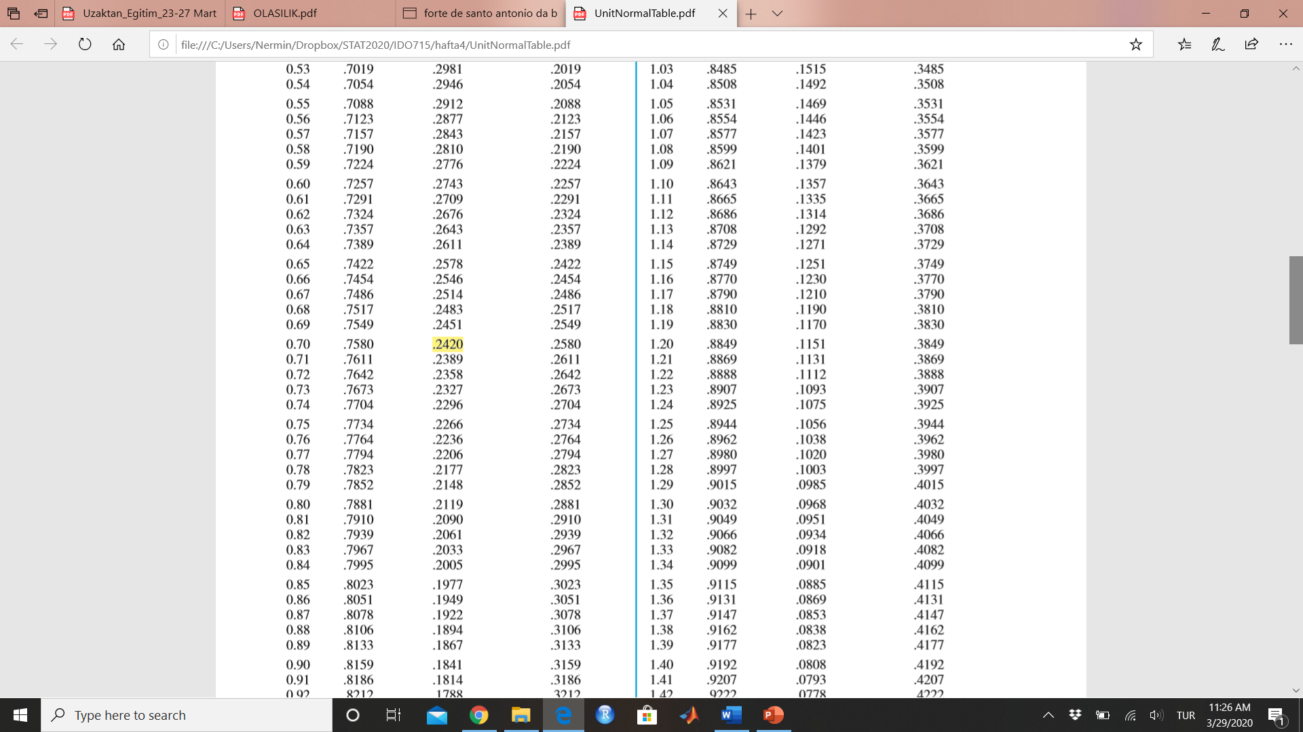














Kuyruk alanı (C sütunu) 0.20 olan z değeri bulunur
z= -0.84 ve z= 0.84

Slide 16
Alıştırmalar
Bir testin evrende ortalaması 50 standart sapması 10’dur. Bu evren dağılımı için aşağıdaki soruları cevaplayınız. Rastgele seçilen bir öğrencinin aşağıdaki puanları alma olasılığı nedir?
30 altında?
70 üzerinde?
40 altında?
60 üzerinde?
50 altında?
50 üzerinde?
30 ve 70 arasında?
40 ve 60 arasında?
50 ve 70 arasında?
30 ve 50 arasında?
30 altında veya 70 üzerinde?

Slide 17
Cevaplar
.02275
.02275
.15866
.15866
.50000
.50000
.95450
.68268
.47725
.47725
.04550

